Slide 1

复习：空间内两条直线的位置关系
a
1．平行
b
没有公共点
2．相交
a
只有一个公共点
b
a
3．异面
没有公共点
b

Slide 2
直线与平面的位置关系(一）

Slide 3








1.空间直线和平面的位置关系
D₁
C₁
☆直线与平面相交或平行的情况统称为直线在
平面α外，记为
A₁
B₁
D
C
A
B
位置关系
公共点
符号表示
图形表示
直线a在平面
内
无数个
直线a和平面
相交
有且只有
一个
直线a和平面
平行
没有

Slide 4
2.如何判定一条直线和一个平面平行呢？
问题1：在黑板的上方装一盏日光灯，怎样才
能使日光灯与天花板平行呢？
问题2：将课本的一边紧贴桌面，沿着这条边
转动课本，课本的上边缘与桌面的关
系如何呢？
问题3：把门打开，门上靠近把手的边与墙面
所在的平面有何关系？

Slide 5
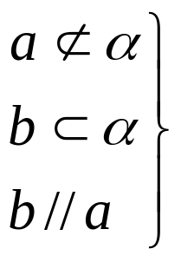


直线和平面平行的判定定理：
如果平面外一条直线和这个平面内的一条直线平行，那么这条直线和这个平面平行.
符号语言：
图形语言：
简述为：线线平行 ⇒ 线面平行

Slide 6





【例1】如图，已知E、F分别市三棱锥A-BCD的侧棱
AB、AD的中点，求证：EF//平面BCD .
A
E
F
B
D
C
证明：
分别为AB、AD的中点
又
平面BCD
平面BCD
平面BCD
解后反思：通过本题的解答，你可以总结出什么解题思
想和方法？

Slide 7




反思1：要证明直线与平面平行可以运用判定定理；
线线平行 线面平行
反思2：能够运用定理的条件是要满足六个字：
“面外、面内、平行”
反思3：运用定理的关键是找平行线；找平行线又经常
会用到三角形中位线定理.

